Slide 1
SIM Card Change Notifier
www.InstigateMobile.com

Slide 2
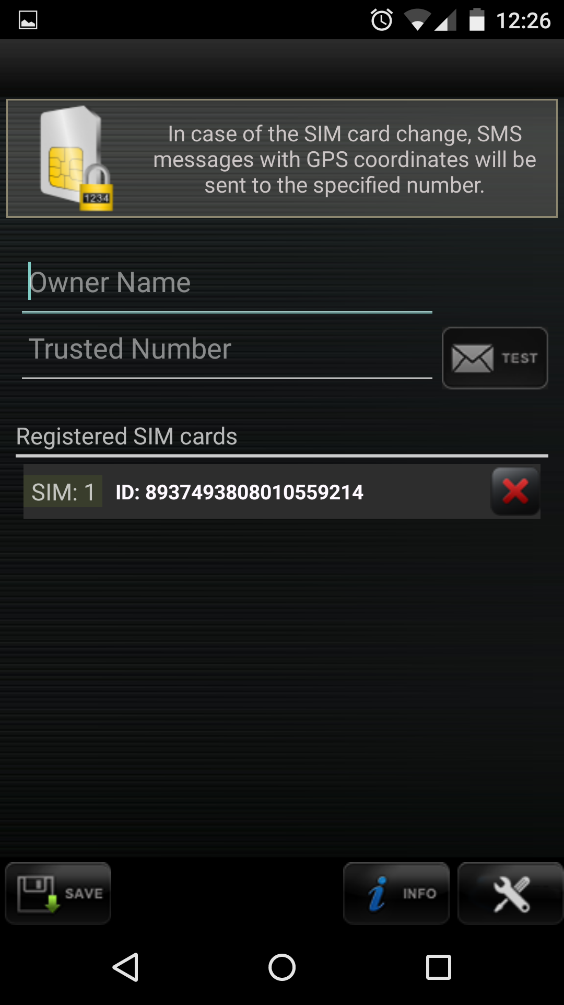
Նախաբան
SIM Card Change Notifier ծրագիրը նախատեսված է հեռախոսը կորցնելու դեպքում, այն հեշտությամբ գտնելու համար։
Կորցրած հեռախոսի SIM քարտի փոփոխման դեպքում անմիջապես այդ մասին տեղեկացնող SMS հաղորդագրություն է գալիս նախօրոք գրանցված համարին։ SMS հաղորդագրությունը պարունակում է նաև GPS կոորդինատները, որտեղ այդ պահին գտնվում է հեռախոսը։

Slide 3
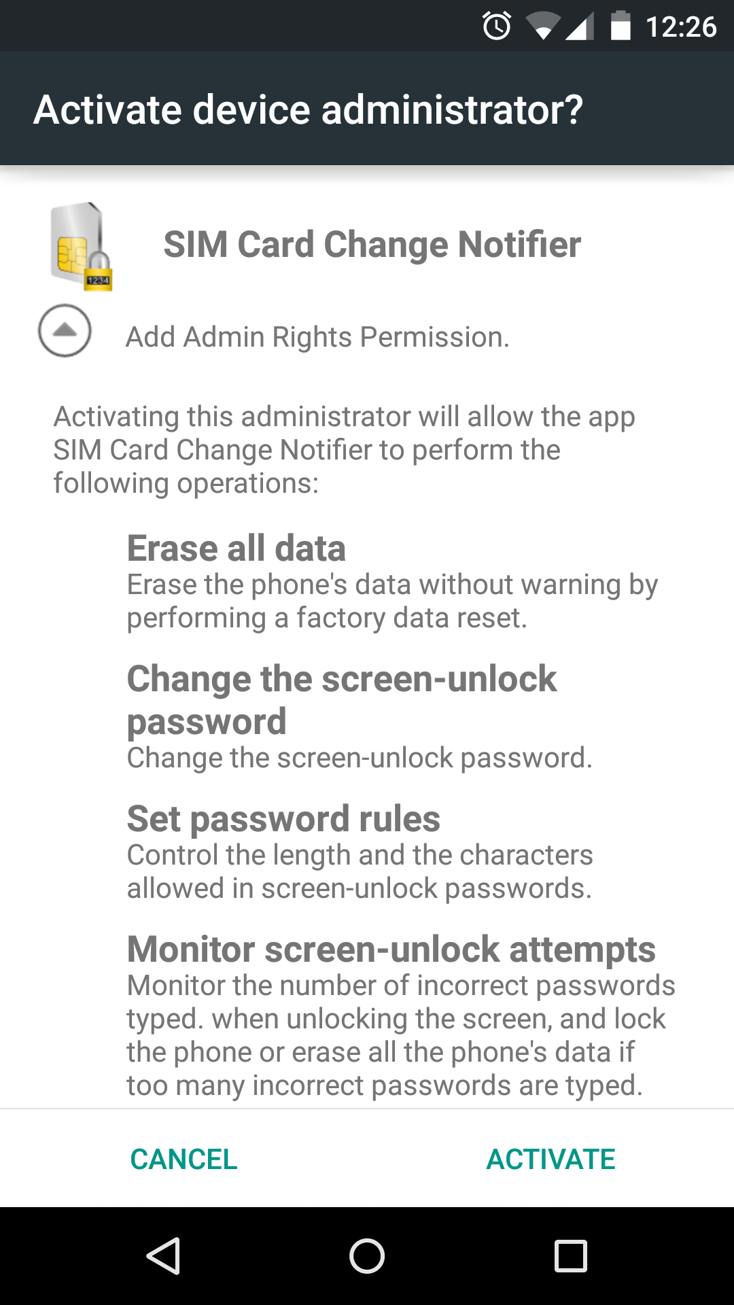
Նոր տարբերակի արտաքին տեսքը
Ծրագիրը առաջին անգամ միացնելու ժամանակ համակարգը օգտագործողից թույլտվություն կհարցնի, որպեսզի SIM Card Change Notifier ծրագիրը դարձնի հեռախոսի ադմինիստրատոր:
Վերջինս անհրաժեշտ է, որպեսզի ծրագրի բոլոր ֆունկցիաները աշխատեն:
Մերժելու դեպքում չի աշխատի հեռախոսի հեռակա արգելափակման ֆունկցիան:

Slide 4
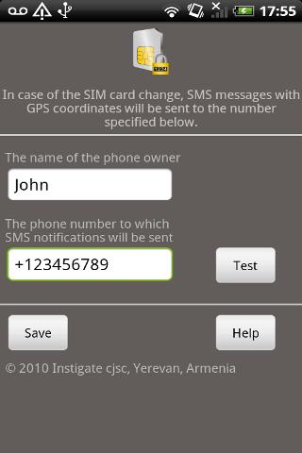
Նոր տարբերակի արտաքին տեսքը
Ավելացել է Registered SIM cards ցուցակը, որում ներառված են այն SIM card-երի սերիական համարները, որոնք գրանցված են որպես օգտագործողի SIM card-եր:
Յուրաքանչյուր SIM Card-ի սերիական համարի դիմաց առկա է կարմիր գույնի «X» կոճակ, որի միջոցով կարող ենք ցուցակից հեռացնել համապատասխան SIM Card-ը։
Ավելացել է կարգավորումների կոճակ, որի միջոցով կարող ենք կարգավորել հեռախոսի կոորդինատների ուղարկման պարբերականությունը:

Slide 5
Ձեռնարկ
“Owner Name” դաշտում պետք է լացնել հեռախոսի տիրոջ անունը
“Trusted Number” դաշտում պետք է լրացնել այն հեռախոսահամարը, որին պետք է հաղորդագրություն ուղղարկվի SIM card-ի փոփոխության դեպքում։ Այն կանվանենք վստահված հեռախոսահամար։ Հեռախոսահամարը խորհուրդ տրվում գրել ամբողջական՝ նշելով երկրի կոդը։
Օրինակ +37477112233։
“Test” կոճակը սղմելով կարող եք ստուգել ներմուծված տվյալների ճշտությունը։ Որոշ ժամանակ անց կցուցադրվի ուղարկման մասն ինֆորմացիա։ Հաղորդագրությունը հաջողությամբ ուղարկելու դեպքում այն պետք հասնի վստահվախ համարին։

Slide 6
Ձեռնարկ
“Registered SIM cards” ցուցակում ներառված են այն SIM Card֊երի սերիական համարները որոնք կգրանցվեն ծրագրի մեջ, որպես հեռախոսի տիրոջ SIM Card֊եր։
«X» կոճակի միջոցով կարող ենք ցուցակից հեռացնել համապատասխան SIM Card-ը։
“Info” կոճակը սեղմելով կտեսնենք ծրագրի մասին ինֆորմացիա։
“Settigs” կոճակը սեղմելով կբացվի կարգավորումների պատուհանը։
“Save” կոճակը սեղմելով՝
  Ծրագիրը կհիշի ներմուծված տվյալները
  Կակտիվանա
  Կանհետանա հեռախոսի ծրագրերի ցուցակից։

Slide 7
Ավելացված ֆունկցիոնալություն
Ծրագիրը դարձնել տեսանելի՝ զանգելով՝ ###741147:
Գրանցել բազմակի SIM Card-եր որպես տիրոջ SIM Card-եր:
Հեռակա ձևով գրանցել ընթացիկ SIM Card-ը որպես տիրոջ SIM Card ուղարկելով կարճ հաղորդագրություն նշված տեքստով վստահված համարից:
Հեռակա ձևով արգելափակել հեռախոսը՝ վստահված համարից ուղարկելով կարճ հաղորդագրություն նշված տեքստով :

Slide 8
Ավելացված ֆունկցիոնալություն
Ստանալ հեռախոսի կոորդինատները համատեղ համացանցից և GPS-ից:
Կարգավորել հեռախոսի կոորդինատների ուղարկման պարբերականությունը:
Պարբերականորեն փորձել ուղարկել տեղեկացնող կարճ հաղորդագրությունը եթե մինչև այդ ինչ որ պատճառով չեր ստացվել ուղարկել:
Պատրաստ է աշխատել SIM Card Hot-change ապահովող հեռախոսների հետ:

Slide 9
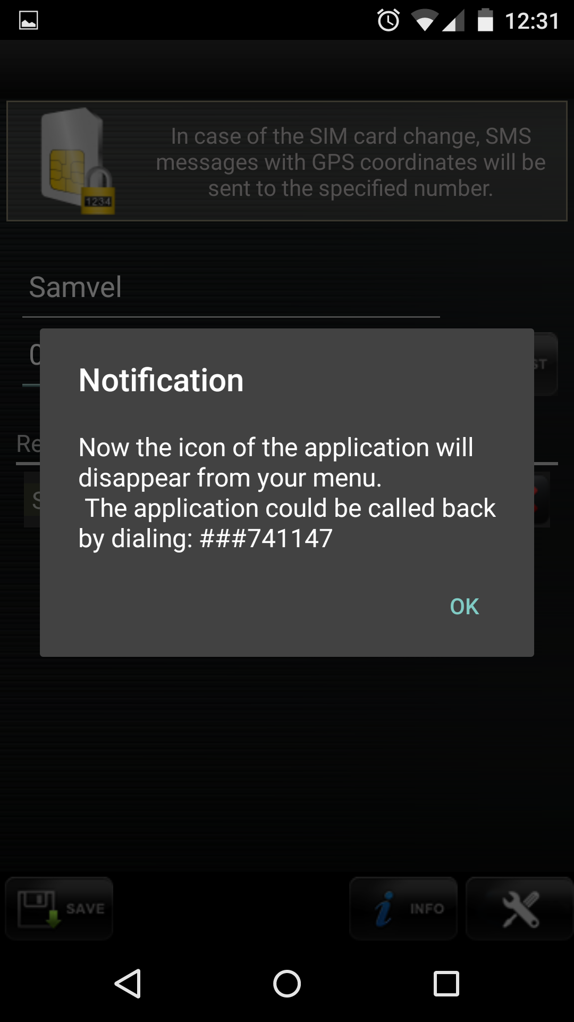
Տեսանելի դարձնել ծրագիրը
Երբ օգտագործողը ակտիվացնում է ծրագիրը, մուտքագրելով տվյալնեը և սեղմելով Save կոճակը, նրան կցուցադրվի հաղորդագրություն այն մասին, որ ծրագիրը կանհետանա ծրագրերի ցուցակից, և նշված կլնի տեսանելի դարձնելու ձևը։
Վերջինս կատարելու համար անհրաժեշտ է զանգել` ###741147 համարով։
Տեսանելի դարձնելու արդյունքում ծրագիրը ապաակտիվանում է։

Slide 10
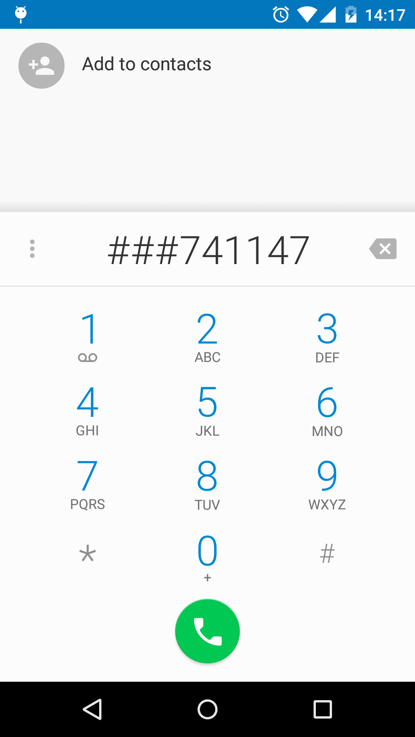
Տեսանելի դարձնել ծրագիրը
Օգտագործողը ցանկացած պահին կարող է տեսանելի դարձնել նախկինում թաքցնված ծրագիրը։ Վերջինս կատարելու համար անհրաժեշտ է զանգել` ###741147 համարով։
Ապաակտիվանալուց հետո ծրագիրը հիշում է նաշխկինում գրանցված SIM Card-երի սերիական համարները և այդ ցուցակին ավելացնւմ ընդացիկ SIM Card֊ի սերիական համարը, եթե այն դեռ չկա ցուցակւմ։
Վերջին ավելացրած SIM Card֊ի սերիական համարը գրվում է
Ծրագիրը նորից ակտիվացնելու համար անհրաժեշտ է կրկին մուտքագրել տվյալնեը և սեղմել Save կոճակը։

Slide 11
Գրանցել բազմակի Sim Card-եր
Օգտագործողը հնարավորություն է ստացել գրանցել բազմակի SIM Card-եր՝ որպես սեփական:
Ծրագիրը կճանաչի գրանցված SIM Card-երը և հաղորդագրություն չի ուղարկի դրանցից ցանկացածի տեղադրման դեպքում։
Վերջինս կարելի է անել երկու եղանակով՝
  Սեփական հեռաղոսի միջոցով
  Հեռակա եղանակով

Slide 12
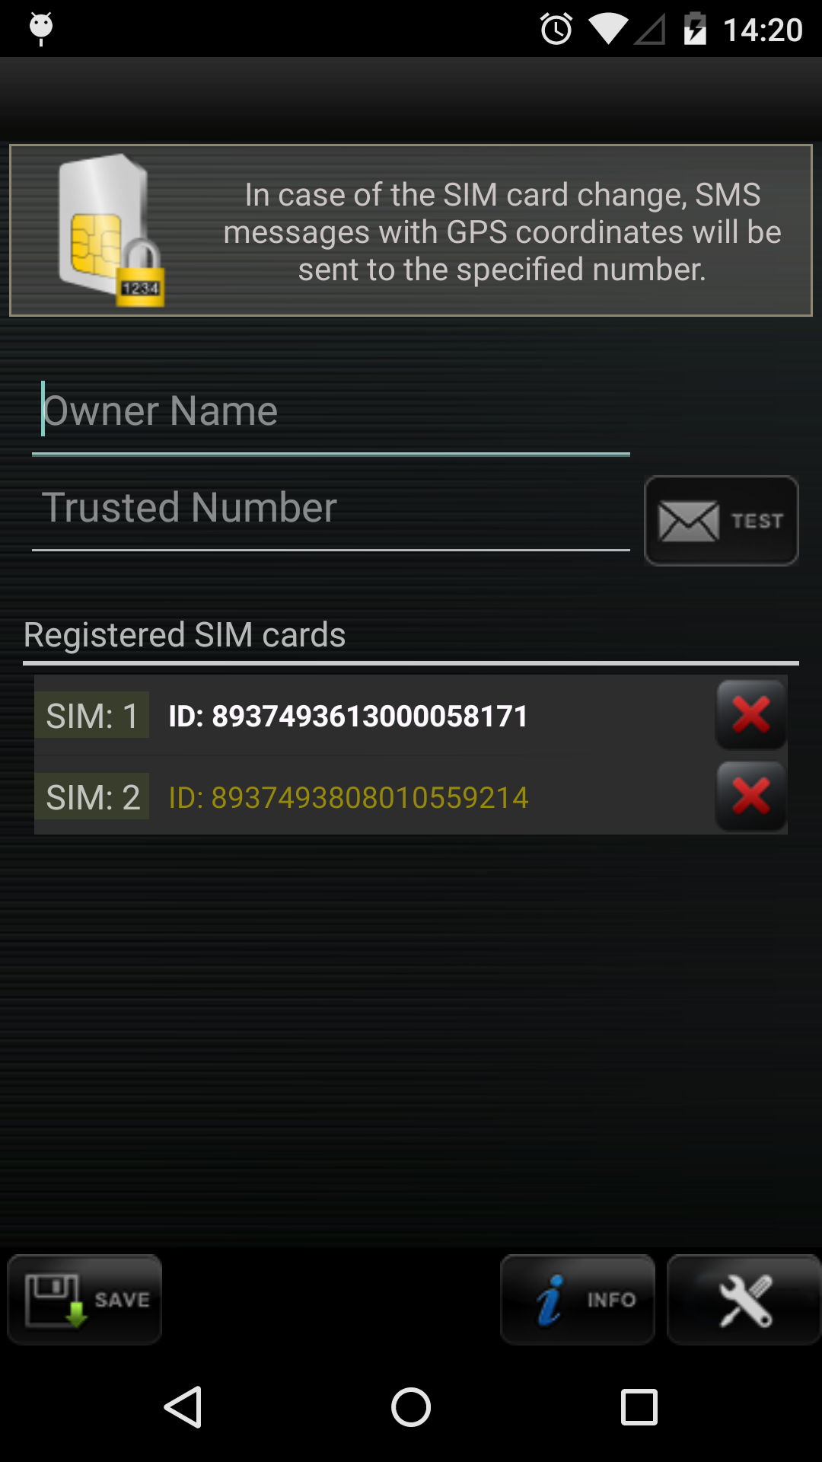
Գրանցել բազմակի Sim Card-եր
Սեփական հեռաղոսի միջոցով SIM Card-ի գրանցման համար անհրաժեշտ է նոր SIM Card-ը տեղադրել հեռախոսի մեջ նախապես ապաակտիվացնելով ծրագիրը։
Վերջին ավելացրած SIM Card-ի սերիական համարը գրվում է ոսկեգույն տեքստով։
Յուրաքանչյուր SIM Card-ի սերիական համարի դիմաց առկա է կարմիր գույնի «X» կոճակ, որի միջոցով կարող ենք ցուցակից հեռացնել համապատասխան SIM Card-ը։

Slide 13
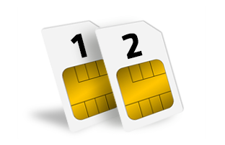
Կարգավորել Dual Sim Card
Dual Sim Card հեռախսների համար կարգավորելու համար, պետք է օգտվել բազմակի Sim Card-երի գրանցման ֆունկցիայից։
Պետք է հաշվի առնել, որ գրանցելիս հեռախոսի մեջ միաժամանակ պետք է տեղադրված լինի միայն մեկ Sim Card՝ որը ուզում ենք գրանցել։

Slide 14
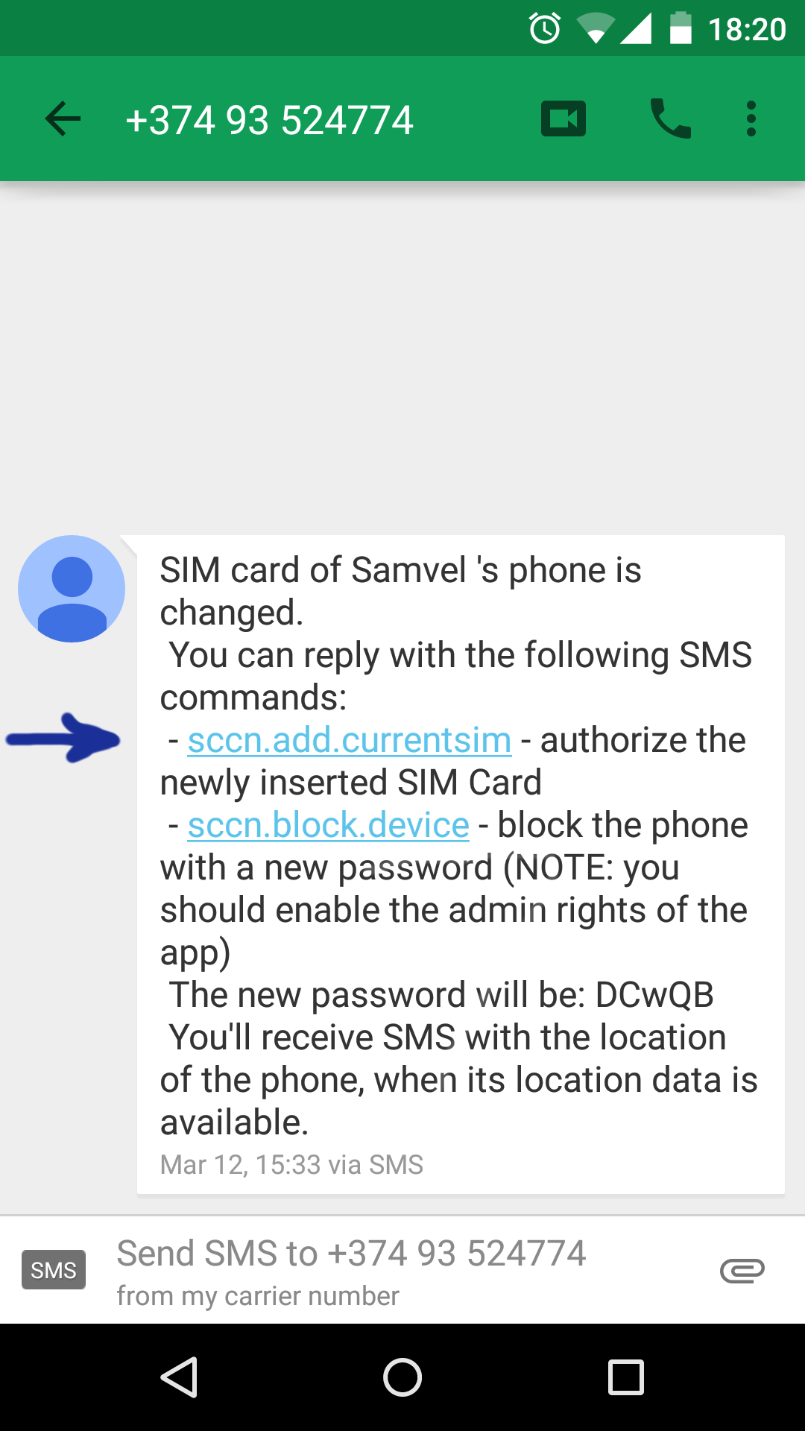
Հեռակա ձևով Sim Card֊ի գրանցում
Հեռակա ձևով ընթացիկ SIM Card-ի գրանցման համար անհրաժեշտ է համապատասխան տեքստով կարճ հաղորդագրություն ուղարկել վստահված համարից։
Ծրագիրը SIM Card-ը հաջողությամբ գրանցելու դեպքում համապատասխան հաղորդագրություն է ուղարկում վստահված համարին։
Հաղորդագրության տեքստը, որի միջոցով կարելի կլինի գրանցել SIM Card-ը, նշված կլինի վստահված համարին ուղարկված հաղորդագրության մեջ, որը տեղեկացնում է, որ SIM Card-ը փոխվել է։

Slide 15
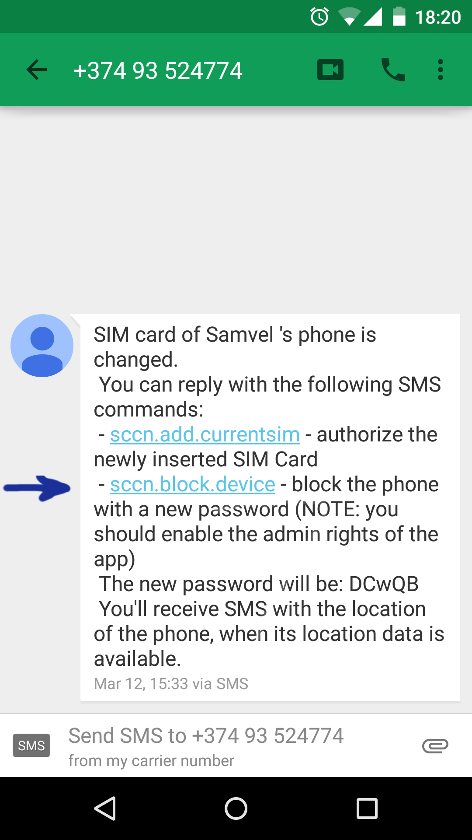
Հեռակա ձևով հեռախոսի արգելափակում
Հեռակա ձևով հեռախոսը արգելափակելու համար անհրաժեշտ է համապատասխան տեքստով կարճ հաղորդագրություն ուղարկել վստահված համարից։
Ծրագիրը հեռախոսը հաջողությամբ արգելափակելու դեպքում համապատասխան հաղորդագրություն է ուղարկում վստահված համարին, վերջինիս մեջ նշելով ապաարգելափակման ծածկագիրը։
Հաղորդագրության տեքստը, որի միջոցով կարելի կլինի արգելափակել հեռախոսը, և ապաարգելափակման ծածկագիրը նշված կլինի վստահված համարին ուղարկված հաղորդագրության մեջ։

Slide 16
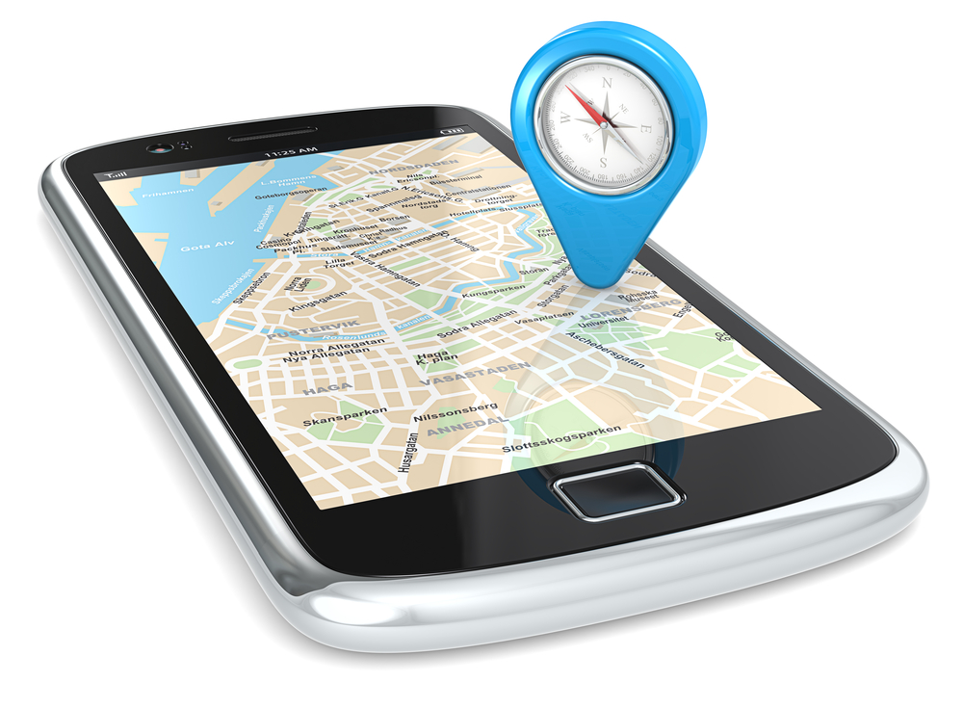
Տեղակայնություն
Ծրագիրը արդեն հնարավորություն է տալիս ստանալ հեռախոսի կոորդինատները համատեղ համացանցից և GPS-ից:
Նախորդ տարբերակում ծրագիրը հեռախոսի կոորդինատները ստանում էր միայն GPS արբանյակներից:
Վերջինս ունի մի քանի թերություն՝
  Բավականաչափ երկար է տևում GPS արբանյակներին կապնվելը(5-30 րոպե):
  Չի կառող կապնվել GPS արբանյակներին եթե հեռախոսը գտնվում է փակ տարածությունում:

Slide 17
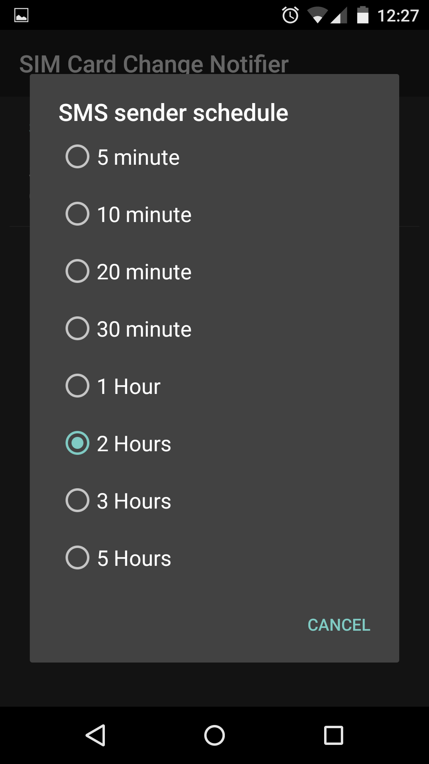
Կարգավորումներ
Ծրագիրը արդեն հնարավորություն է տալիս կարգավորել հեռախոսի կոորդինատների ուղարկման պարբերականությունը:
Եթե օգտագործողը չի ընտրում որևէ տարբերակ, ապա ըստ լռելյան կլինի 2 Ժամ:
Նախորդ տարբերակում այդպիսի հնարավորություն չկար:

Slide 18
Notification SMS
Հնարավոր են դեպքեր, երբ ծրագրին ինչ որ պատճառներով չի հաջողվում ուղարկել տեղեկացնող հաղորդագրություն, այն մասին, որ SIM Card-ը փոխվել է:
Պատճառներ կարող են լինել՝
  Քարտի հաշվին առկա չի բավականաչափ միջոց հաղորդագրություն ուղղարկելու համար:
  Քարտը տեղայնության հետ կապված չունի բջջյաին օպերատորի ալեհավաքների հետ կապ.
  և այլն:
Ծրագիրը պարբերականորեն փորձում ուղարկել տեղեկացնող կարճ հաղորդագրությունը եթե մինչև այդ ինչ որ պատճառով չեր ստացվել ուղարկել:
Նախորդ տարբերակում չեր ստուգվում հաջողվեց ուղղարկել թէ ոչ:

Slide 19
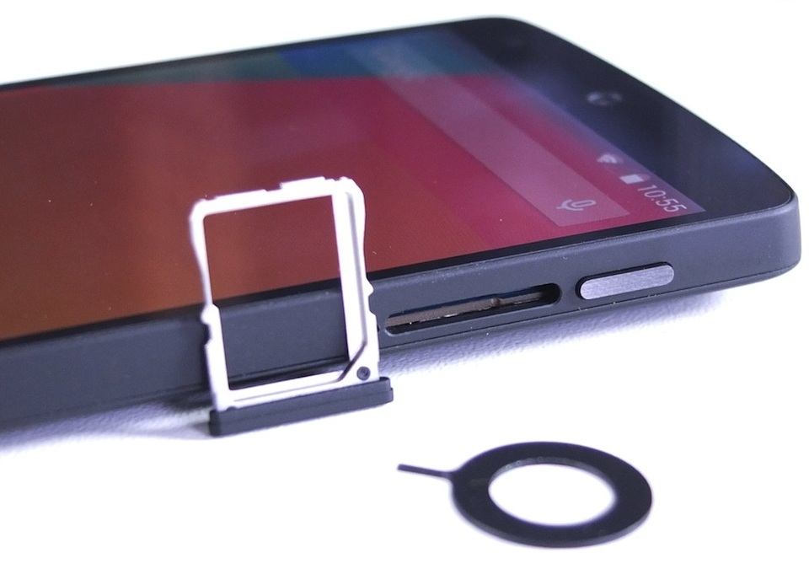
SIM Card Hot-change
SIM Card Hot-change ասելով նկատի ունենք, որ հեռախոսի SIM Card֊ը կարելի է փոխել առանց հեռախոսը անջատելու։
Ծագիրը արդեն պատրաստ է աշխատել SIM Card Hot-change ապահովող հեռախոսների հետ:
Նախորդ տարբերակում ստուգումը՝ SIM Card-ը փոխվել է թե ոչ, ստուգվում էր միայն սարքը մաիցնելիս:

Slide 20
Instigate Mobile CJSC
58/1 K. Ulnetsu, Yerevan 0069, Armenia
www.instigatemobile.com
Armenia +374 60 464700
USA (VoIP) +1 408 625 7509
Germany (VoIP) +49 893 8157 1771

